Slide 1
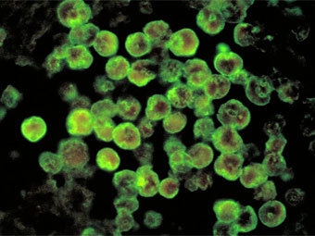
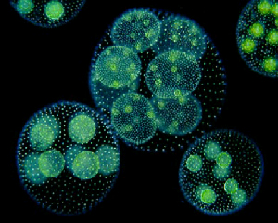
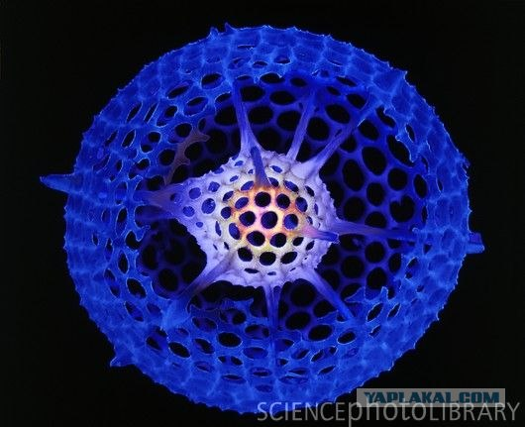
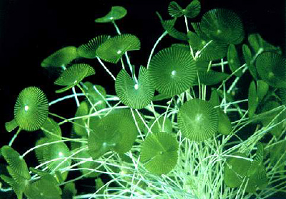
Еукаріоти

Slide 2
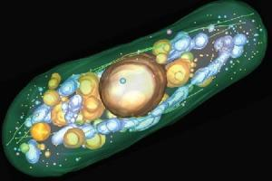
Еукаріоти, або Ядерні ( лат.Eukaryota від грец. εύ- - Добре і κάρυον - Ядро) - організми, клітини яких мають ядро, оточене мембранною оболонкою. До еукаріотів належать найпростіші, гриби, рослини і тварини.
Одноклітинні еукаріоти- це організми, що складаються лише з однієї клітини, у якій здійснюються всі процеси життєдіяльності, властиві багатоклітинним організмам.

Slide 3
Будова одноклітинних еукаріотів
наявність ядра: одного, двох, у деяких організмів число ядер може досягати сотень і тисяч;
цитоплазма містить різні органели – одно- і двомембранні, що виконують функції травлення, виділення, руху,сприйняття світла;
поверхневий апарат представників має різну будову і хім. склад;
плазматична мембрана з глікокаліксом (у деяких однокл.);
пелікула-щільний підмембранний шар цитоплазми в інфузорій, евглен тощо;
захисна черепашка, яка складається з органічних речовин і просочена мінеральними сполуками – у фораменіфер, діамантових водоростей;
наявність скоротливих волоконець під плазматичною мембраною – здійснення рухів, захоплення поживних часток.

Slide 4
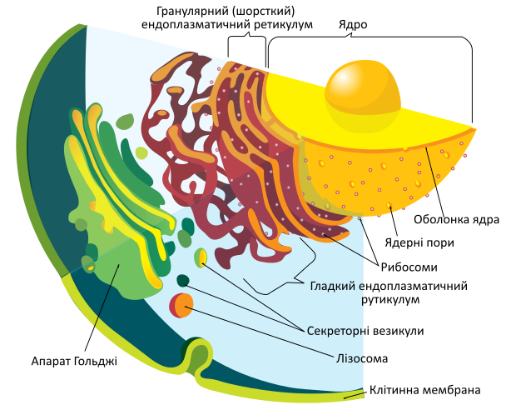

Slide 5
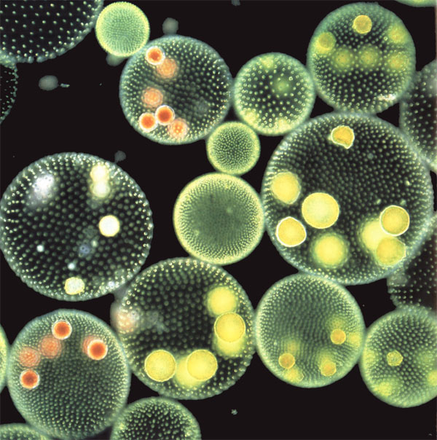
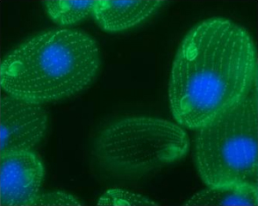
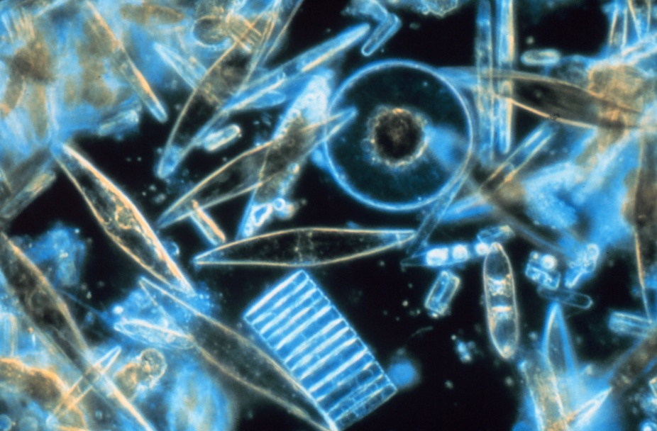
Колоніальні одноклітинні еукаріоти
Складаються з багатьох клітин одного або різних типів, к-сть яких може бути постійною або змінюватися із часом. Зв’язок між клітинами може здійснюватися за доп. плазматичних містків – плазмодесмів або слизової оболонки. Колонії здатні утворювати водорості (зелені, золотисті, діатомові), інфузорії, джгутиконосці, радіолярії, дріжджі.

Slide 6
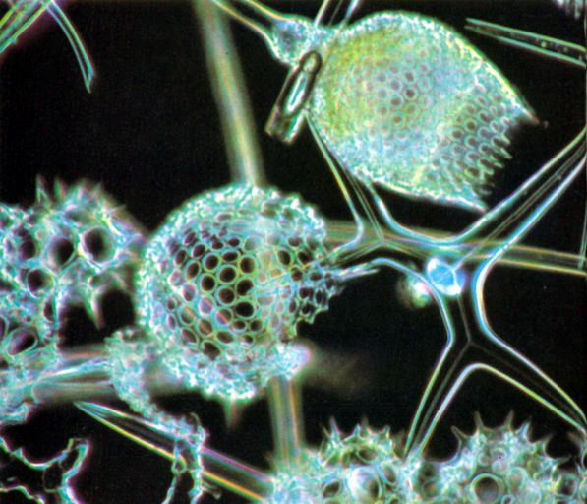
Процеси життєдіяльності одноклітинних еукаріотів
Клітина одноклітинних організмів – цілісний організм, для якого характерні всі прояви життя: обмін речовин, подразливість, ріст, розмноження та інші властивості живого.

Slide 7
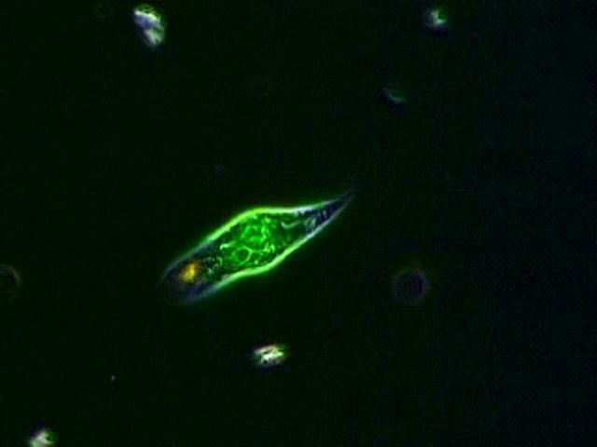
Типи живлення
автотрофне – під час фотосинтезу (більшість водоростей);
гетеротрофне – шляхом піноцитозу або фагоцитозу (одноклітинні сапротрофи);
міксотрофне – змішане живлення (евглена, хламідомонада).

Slide 8
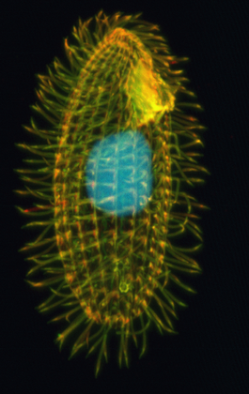
Адаптації
Інцистування – пристосування до несприятливих умов і розселення (стадія спокою – циста);
Вирости черепашки, клітинної стінки: шипи, голки; включення жироподібних речовин у цитоплазмі; утвори прикріплення до субстрату (променяки, панцирні джгутикові, інфузорії – сувійки)

Slide 9
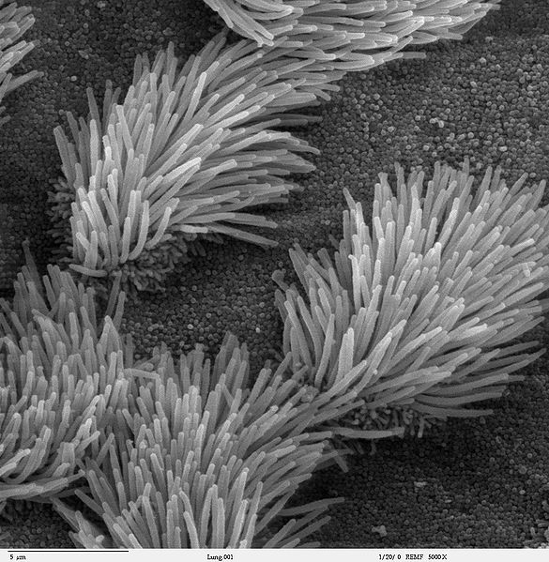
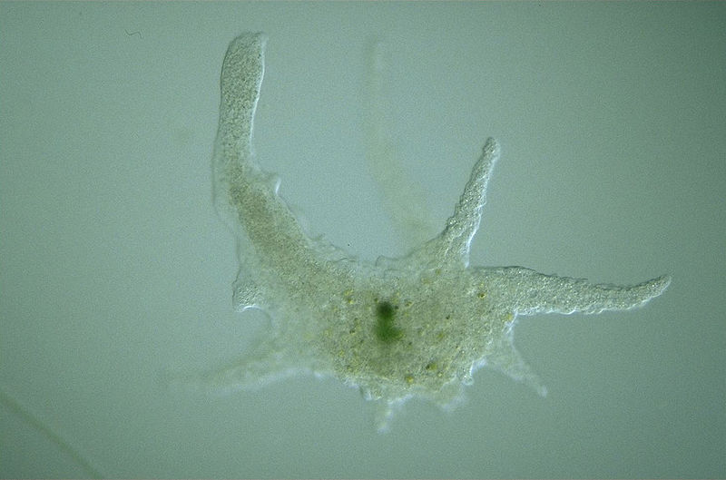
Рухи
псевдоподії війки
джгутики

Slide 10
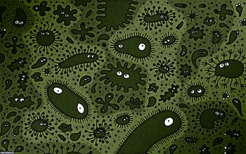
Поведінка
Реакція на вплив довкілля (зовнішні подразники):
таксиси – спрямовані в напрямку руху подразника або від нього
(фототаксиси, термотаксиси, геотаксиси)

Slide 11
Розмноження
Поділ клітини навпіл за допомогою мітозу (амеба, евглена, інфузорія тощо);
множинний поділ (малярійний плазмодій);
брунькування (деякі інфузорії);
рухомі або нерухомі спори (водорості, гриби);
статеве – у формі злиття статевих клітин гамет (хламідомонада, вольвокс, форамініфери тощо);
кон’югація – обмін генетичною інформацією (інфузорії, водорості гриби).

Slide 12
Роль у природі та житті людини
участь у ланцюгах живлення;
участь у грунтоутворювальних процесах;
утворення покладів вапняних і сіліцієвих порід;
є паразитами рослин і тварин;
постачання органічних речовин і кисню;
участь у процесі природного очищення водойм;
застосування у виробництві хлібобулочних виробів.

Slide 13
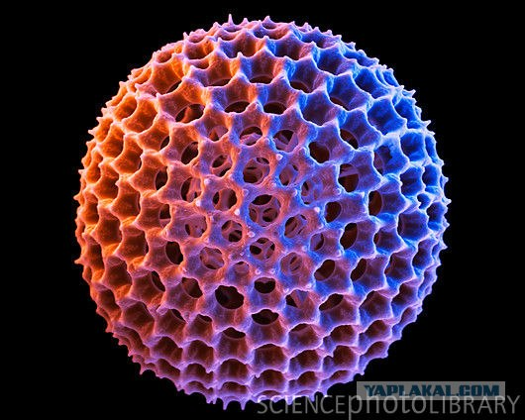
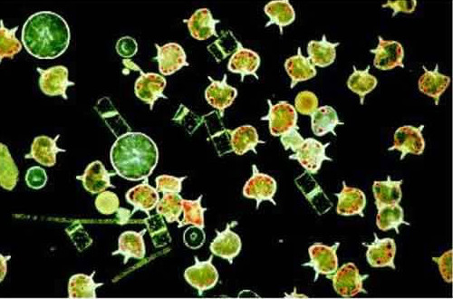
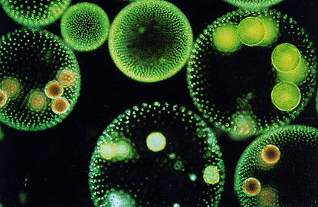
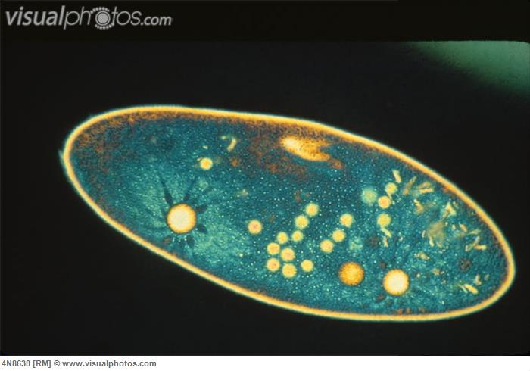
КІНЕЦЬ

